Slide 1

Digit-Arena
Game Overview Document

Slide 2
Équipe
Cyrille Alvergnat: Direction Artistique, Sound Design
Gabriel Lapegue: Programmation
Logan Porati: Game Design, Technical Art
Marie Leblanc: Graphismes

Slide 3
Sommaire
Introduction – p.04
Gameplay – p.10
Balancing – p.21
Direction Artistique – p.24
Direction sonore – p. 41

Slide 4
Introduction

Slide 5


Introduction
Fiche d’identité
Piliers de gameplay
Pitch
Les joueurs sont répartis en 2 rôles : les Marchands et les Managers.
Les Managers envoient des Aventuriers combattre des monstres. Vaincre des monstres leur rapporte des points, leur objectif est d’obtenir plus de points de que l’autre Manager.
Les Marchands ont accès à des cartes équipements utilisées par les Managers. Ils peuvent en acheter puis les revendre aux Managers. Leur objectif est d’accumuler plus d’argent que l’autre Marchant.
Marchandage
Gestion / Stratégie
Joueurs: 4 joueurs. 2 Marchands et 2 Managers.
Materiel: 80 cartes équipement, 10 cartes aventurier, 2 cartes prêt, 2 téléphones, 1 écran

Slide 6
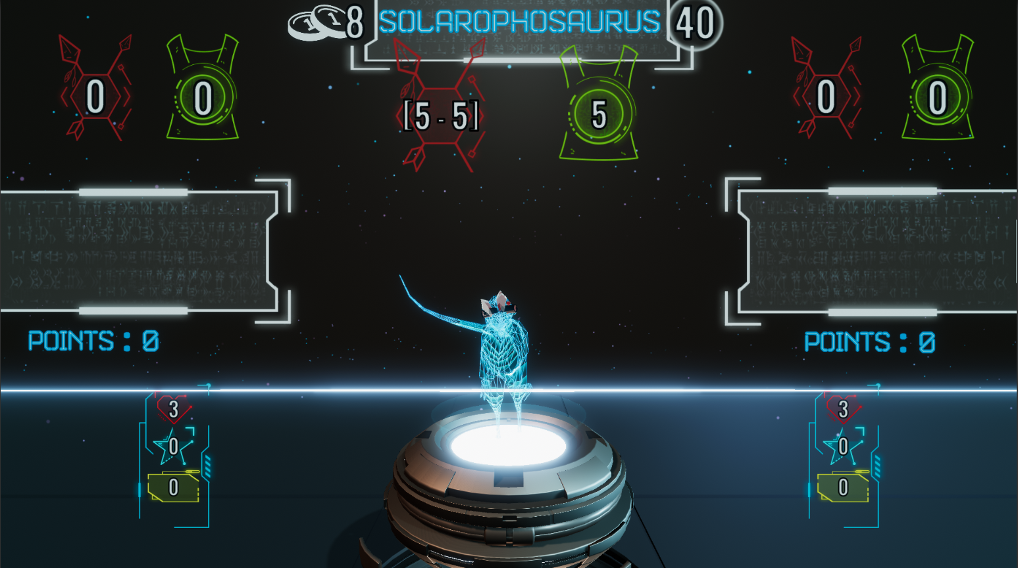
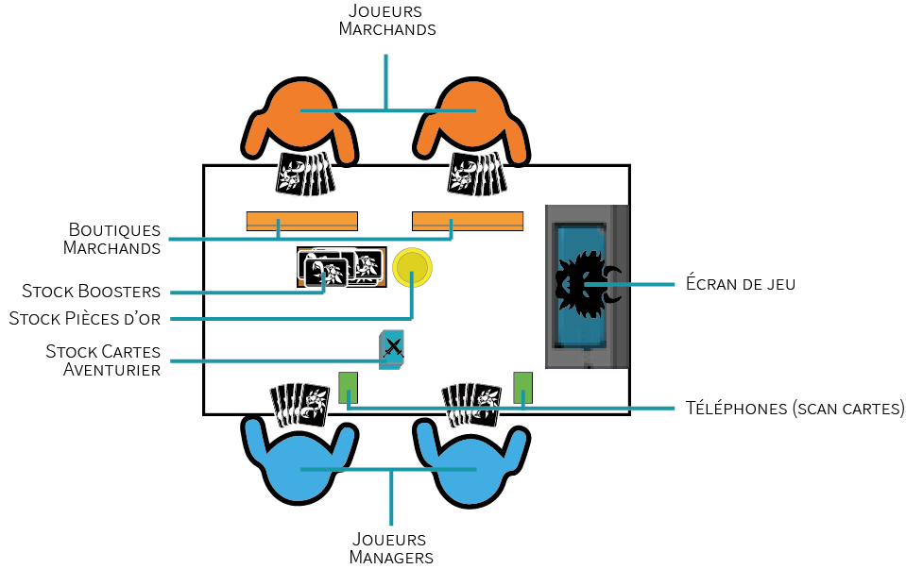
Introduction
Zone Manager 1
Zone Monstre
Zone Manager 2
Plateau de jeu
Écran de jeu
Mise en place:
Les cartes équipements sont mélangées et placées dans des boosters de 4 cartes
Les pièces sont placées près des boosters
Chaque Marchand prend 2 boosters
Chaque Manager prend 8 pièces
Chaque Manager pioche 1 carte Aventurier. Le reste de la pile est placée près des Managers
Ressources:
Cartes Équipement: Les Marchands en achètent pour les revendre aux Managers. Elles augmentent les caractéristiques des Aventuriers.
Pièces d’or: Monnaie d’échange. Elle est gagnée par les Managers à l’issue de chaque combat.
Cartes Aventuriers: Utilisés par les Managers, les Aventuriers possèdent les points déterminant la victoire des Managers. Les Managers peuvent en piocher à volonté.
Plateau de jeu

Slide 7

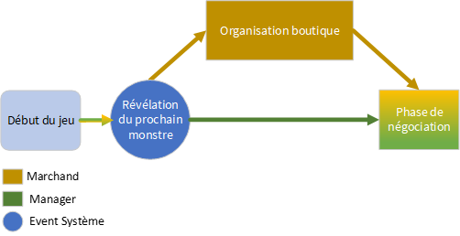
Introduction
Premier tour de jeu
Négociation
Marchands:
Lors du premier tour de jeu, les Marchands choisissent 4 cartes et les mettent en vente dans leur boutique.
Pendant la phase de négociation, les marchands peuvent vendre les cartes présentes dans leur boutique. Les marchands sont libres de définir et négocier les prix comme ils le souhaitent.
Managers:
Les Managers doivent équiper un aventurier pour lui faire gagner le combat contre le prochain monstre. Un aventurier peut être équipé d’un maximum de 3 cartes équipement.
Ils peuvent acheter aux Marchands des cartes équipement.

Slide 8

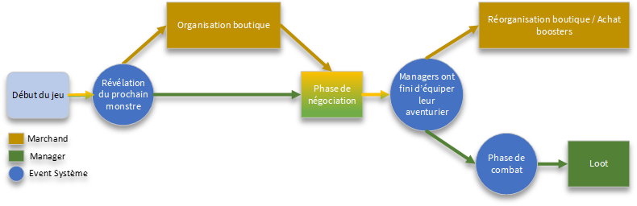
Introduction
Premier tour de jeu
Combat
Marchands:
Pendant la phase de combat, les Marchands peuvent acheter des paquets de cartes et changer les cartes présentes dans leur boutique.
Managers:
Le combat des aventurier se déroule. Chaque aventurier gagnant obtient des points.
Les managers prennent autant de pièces d’or qu’indiqué sur la fiche du monstre

Slide 9
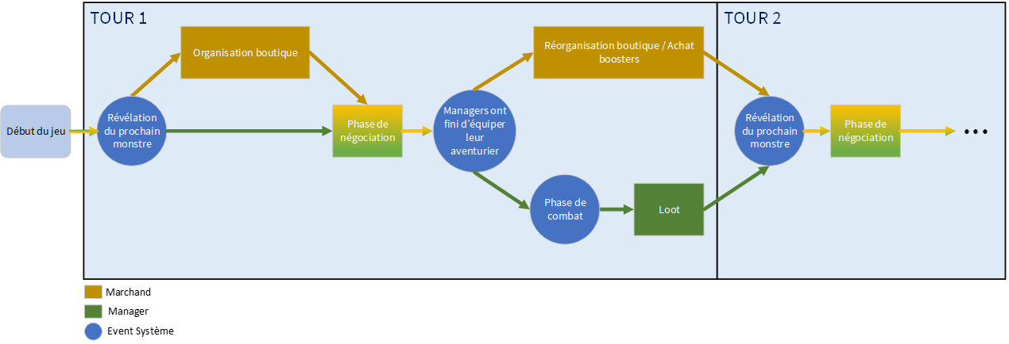
Introduction
Aperçu d’un tour de jeu

Slide 10
Gameplay

Slide 11
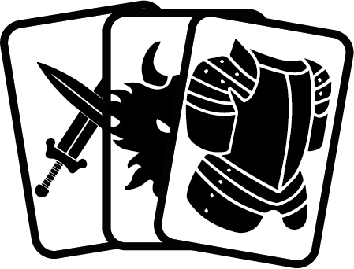
Gameplay
Cartes – Vue D’ensemble
Le jeu comporte 3 types de cartes:
Équipement
Augmente les caractéristiques de l’aventurier. Achetable par les marchands pour les revendre aux managers lors des négociations.
Certains équipements possèdent un élément.
Monstre
Carte numérique. Une carte possédant une stat d’attaque et une stat de points de vie. Utilisée par le système.
Certains monstres ont un élément d’attaque ou de défense.
Aventurier
Utilisées par les managers pour combattre les monstres. Ils gagnent des points pour chaque monstre vaincu ainsi qu’un ratio de victoire augmentant la quantité de points gagnés pour chaque victoire.

Slide 12

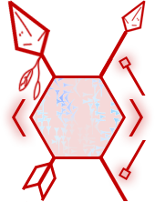

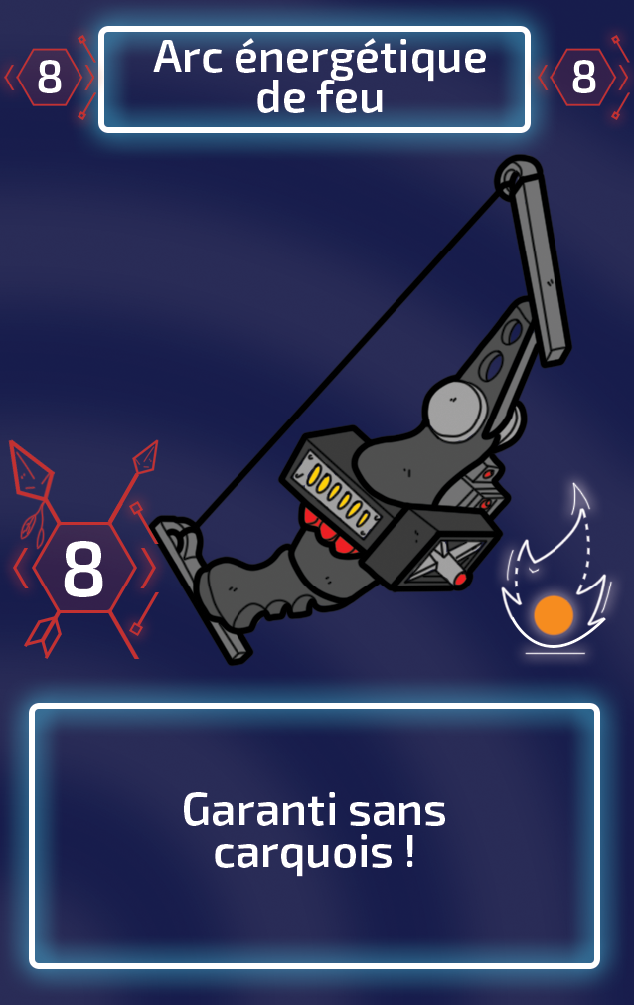
Gameplay
Cartes – Équipement
Nom
Les cartes équipement peuvent posséder une valeur d’attaque ou une valeur de défense.
Ces cartes peuvent également posséder un élément, doublant la valeur de la carte quand utilisée contre un élément identique. (voir section éléments)
Elles sont utilisables par les Managers lors de la préparation d’un combat pour augmenter les caractéristiques de l’aventurier utilisé.
Symbole d’attaque
Symbole de défense
Valeur d’Attaque / Défense
Élément
Description

Slide 13

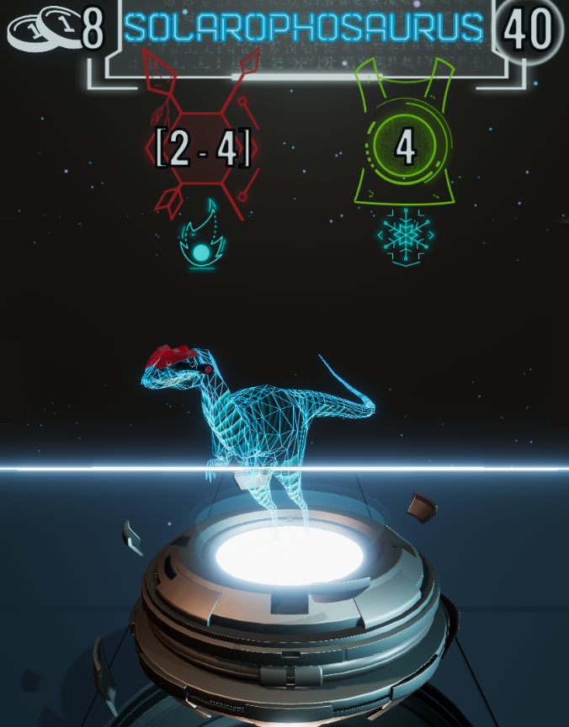
Gameplay
Cartes – Monstre
Pièces d’or
Nom
Points
Ces cartes sont uniquement numériques et utilisées par le système de jeu.
Caractéristiques:
Attaque. Cette valeur peut être fixe ou aléatoire entre deux valeurs.
Défense.
Éléments:
Chaque monstre peut posséder un élément d’attaque et/ou un élément de défense.
Ces éléments sont aléatoires par monstre:
⅓ chances d’avoir un élément sur l’attaque ou sur la défense du monstre. Déterminé à l’apparition du monstre.
Le jet aléatoire est indépendant entre l’attaque et la défense. Un monstre peut avoir un élément d’attaque ainsi qu’un élément de défense.
Attaque
Défense
Élément d’attaque
Élément de défense

Slide 14

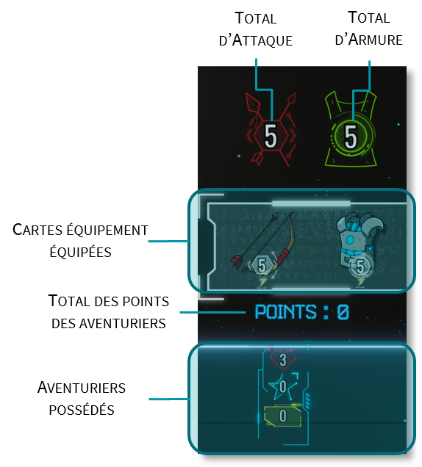
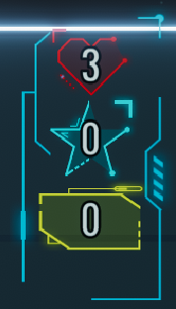
Gameplay
Cartes – Aventurier
Lors d’un combat, chaque Manager doit choisir un Aventurier à envoyer au combat.
Caractéristiques:
Points de Vie:
3 de base. Il peut en perdre lors des combats.
Quand un aventurier perd tous ses points de vie, il est défaussé et ses points accumulés sont perdus.
Points:
Nombre total de points accumulés lors des victoires de l’aventurier.
Caractéristiques:
Sans équipement, son attaque et sa défense sont de 0. Les cartes d’équipement permettent d’augmenter ses caractéristiques.
Un maximum de 3 cartes équipement peuvent être utilisées simultanément.
Niveau de l’Aventurier:
Détermine le nombre de points gagnés lors d’un combat réussi.
Commence à 0, augmente de 1 à chaque victoire, jusqu’à un maximum de 3.
Le nombre de points gagnés est multiplié de la manière suivante
Points de vie
0 | X 1
1 | X 1.5
2 | X 2
3+ | X 3
Niveau
Points

Slide 15
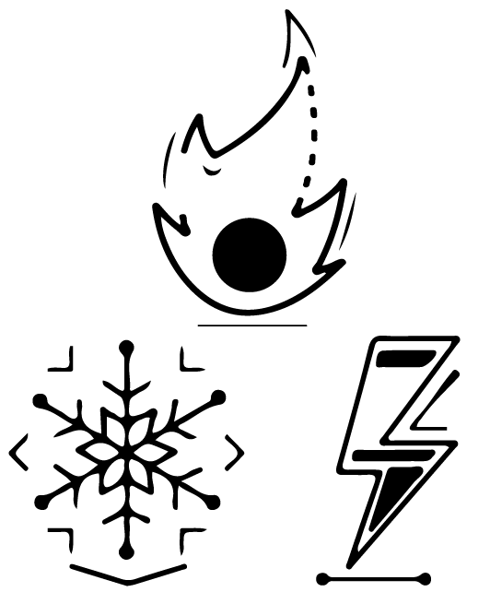
Gameplay
Éléments
Un Élément peut être présent sur certains équipements ainsi que sur l’attaque / défense du monstre.
Quand un monstre possède un élément, utiliser le même élément double la valeur de la carte:
Si un monstre possède une attaque de FEU, une défense 2 FEU vaudra 4
Si un monstre possède une défense de GLACE (comprendre vulnérabilité), une attaque de 4 GLACE vaudra 8
Exemples:
Une Attaque de Monstre de 4 FEU peut être contrée par:
une Défense de 2 FEU ou plus
une Défense de 4 ou plus
une Défense de 1 FEU + une défense de 2 ou plus
Un Monstre avec une Défense de 8 GLACE peut être battue par:
une Attaque de 4 GLACE ou plus
une Attaque de 8
n’importe quelle combinaison de cartes Attaque et Attaque GLACE telle que :
Total Attaque GLACE X 2 + Total Attaque >= Monstre Défense GLACE

Slide 16
Gameplay
Négociation
Marchand
Manager
Un Marchand passe en phase de négociation quand il ouvre sa boutique après l’apparition du monstre suivant.
Cette phase se termine quand les managers lancent le combat.
Vente de cartes:
Les marchands affichent leur boutique avec leurs cartes en vente.
Ils peuvent vendre les cartes de leur boutique au prix qu’ils souhaitent.
Ils ne peuvent pas enlever ou rajouter des cartes depuis leur main, ni acheter de booster.
Chaque marchand peut proposer à un Manager de piocher une carte dans sa main face cachée. Une seule fois par tour.
Cette phase commence quand le monstre suivant est révélé.
Cette phase se termine quand les deux Managers ont fini de préparer leur aventurier.
Achat de cartes:
Les Managers peuvent discuter avec les Marchands pour acheter les cartes de leur boutique.
Préparation d’un aventurier:
Les Managers doivent préparer un aventurier pour le combat.
Une fois que les deux Managers ont fini de préparer leur aventurier, ils scannent leur carte « prêt » la phase de combat se lance.

Slide 17
Gameplay
Combat
Marchand: Organisation de boutique
Manager: Loot
Cette phase commence quand les Managers lancent le combat.
Quand le monstre suivant apparaît à l’écran, les marchands peuvent ouvrir leur boutique et passer dans la phase de négociation
Si un des marchands n’a pas fini d’organiser sa boutique, l’autre joueur peut ouvrir la sienne et commencer à vendre des cartes sans l’attendre.
Choix des cartes en vente:
Les marchands peuvent changer les cartes présentes dans leur boutique.
Achat de boosters:
Les marchands peuvent acheter des boosters pendant cette phase
Cette phase commence quand les deux Managers ont fini d’équiper un aventurier.
Cette phase se termine quand les combats des deux Managers sont résolus. Le monstre suivant est alors révélé.
Résolution du combat:
L’écran affiche les résultats du combat ainsi que les loots de chaque Manager.
Loot:
Les Managers récupèrent des pièces en fonction du combat. Ils défaussent les cartes équipement utilisées ainsi que la carte aventurier utilisée s’il est mort dans le combat.

Slide 18

Gameplay
Définition des termes
Marchand
Manager
Boutique:
La boutique d’un marchand contient un maximum de 4 cartes. Un Marchand ne peut vendre que les cartes présentes dans sa boutique.
Les cartes peuvent être changées pendant la phase d’organisation de la boutique
Ouverture de la boutique:
Action pendant laquelle un Marchand rend visible les cartes de sa boutique auprès des Managers.
Annonce le début de la phase de négociation du Marchand.
Achat de booster:
Pendant la phase d’organisation de boutique, les Marchands peuvent acheter des boosters au prix de 8 pièces / boosters.
Chaque booster contient 4 cartes équipement aléatoires.
Préparation d’un aventurier:
Pour préparer un aventurier, chaque Manager doit choisir une carte aventurier et jusqu’à 3 cartes équipement.
Pour valider la préparation, le manager doit utiliser sa carte prêt. Une fois un aventurier prêt pour chaque Manager, le combat se lance.
Loot:
Issue du combat (Voir section Combat pour la résolution du combat) :
Si l’aventurier a perdu le combat, il perd un Point de Vie. Si les points de vie de l’aventurier tombent à 0, l’aventurier est mort et est défaussé. Ses points sont perdus.
Les cartes équipement utilisées sont défaussées.
Chaque Manager gagne le nombre de pièces indiquées sur le monstre, quelle que soit l’issue du combat.

Slide 19
Gameplay
Résolution du Combat
Actions à l’issue du combat:
Chaque aventurier remportant le combat gagne les points du monstre multipliés par son ratio de victoire.
Les cartes équipements utilisées sont défaussées.
Si un aventurier possède 0 PdV, il est défaussé et ses points sont perdus.
Les deux Managers prennent autant de pièces qu’indiquées sur la fiche du monstre, quelle que soit l’issue du combat.
Déterminer l’attaque du monstre:
L’attaque des monstre est aléatoire entre deux valeurs. Au début de la phase de combat, cette valeur est déterminée par le jeu. L’attaque du monstre est identique pour les combats des deux Managers.
Attaques:
On compare les caractéristiques de l’aventurier et du monstre. L’attaque de l’un se compare avec la défense de l’autre et vice-versa.
Seconde Chance:
Si le Monstre est toujours en vie après l’attaque de l’Aventurier, ce dernier possède une Seconde Chance de remporter le combat. Le pourcentage de chance de réussir une seconde chance est égale au pourcentage de PdV manquants au monstre.

Slide 20

Gameplay
Fin de partie
La partie prend fin quand 10 monstres ont été combattus.
Deux gagnants sont alors désignés, un Marchand et un Manager:
Le Marchand gagnant est celui possédant le plus de pièces d’or à la fin de la partie,
Le Manager gagnant est celui avec le plus de points cumulés sur ses Aventuriers en vie.

Slide 21
Balancing

Slide 22
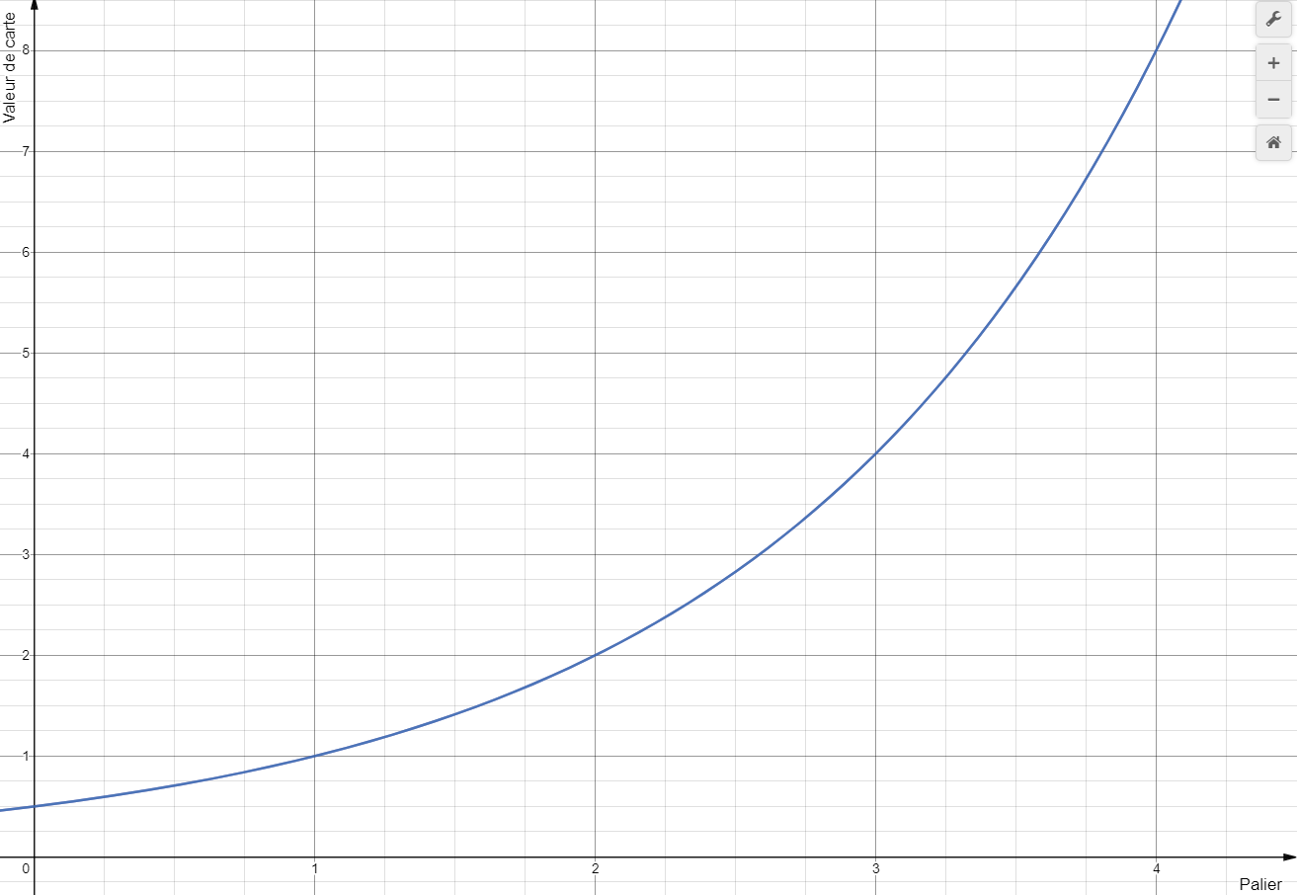
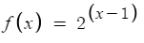
Balancing
Cartes
La puissance des cartes est rationalisée sous 4 niveaux: 1, 2, 3 et 4
Deux cartes d’un même palier ont la même puissance qu’une carte du palier suivant
Pour simplifier la compréhension et les calculs du joueur (il est peu logique de se dire que 2+2 = 3), on montre les cartes sous la forme de valeurs pouvant s’additionner.
La courbe de conversion des cartes suit la formule :
Cette fonction permet de faire en sorte que pour gagner 1 palier, on doit multiplier la valeur du palier précédent par 2.
Cette méthode offre également plus d’options de jeu car le joueur peut additionner des cartes de paliers différents. (1 + 3 = 3.25 devient 1 + 4 = 5)
8
4
2
1
1
2
3
4

Slide 23
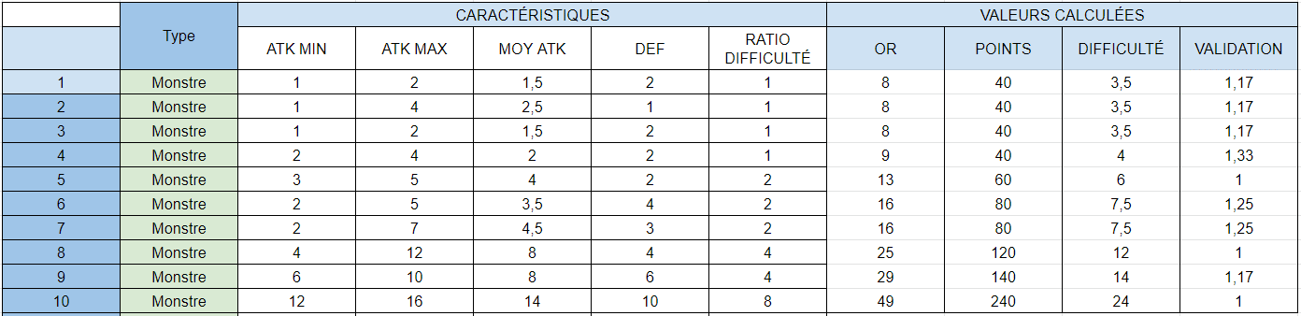
Balancing
Monstres
Les pièces d’or des monstres ainsi que les points sont déterminées à partir des valeurs d’attaque et de défense du monstre.
Un ratio de difficulté permet d’augmenter la difficulté des monstres.
La colonne VALIDATION permet de vérifier l’écart du monstre à la difficulté qu’il devrait avoir pour son ratio de difficulté.

Slide 24
Direction Artistique

Slide 25
Intentions générales
Pour simuler l’effet d’une arène virtuelle, Nous avons décidé de jouer sur l’aspect technologique et projeter notre jeu dans un future proche. Ainsi, les joueurs possèdent des cartes d’équipements mais qui doivent être numérisées afin d'être pris en compte par le système. Pour ce faire, le joueur doit scanner les cartes sur un lecteur.
Nos deux plus gros challenges ici ont été de faire en sorte que l’aspect des cartes soient en accord avec la notion de numérisation de l’équipement, pareil pour l’écran de jeu qui doit représenter clairement l’arène virtuelle. Pour les cartes, nous avons décidé de partir sur un aspect “carte d’accès” ou bien de crédit, qui peuvent déclencher des actions d’un simple gestes sur un lecteur.
Pour l’aspect arène, afin d’accentuer la notion de simulation numérique ceux-ci sont en 3D accompagné de plusieurs animations afin de le rendre plus vivant. Cela permet de renforcer la sensation d’affronter réellement une création numérique dans une simulation de combat.

Slide 26
Intentions armes et armures
Nous devons indiquer facilement une notion d’évolution de l’équipement disponible pour les joueurs. Ainsi, en plus des statistiques de l’équipement, nous avons voulu faire en sorte que l’illustration de la carte change. Pour rester dans le thème de l’arène futuriste, nous avons décidé de partir d’une échelle technologique afin de montrer les différents niveaux : de l’équipement bricolé (dit “junk”) à de l'équipement futuriste. Nous avons ainsi : Equipement bricolé avec tout et n’importe quoi, Equipement bricolé avec un peu de technologie, Équipement technologique avec du bricolage et Équipement entièrement technologique.
Dans leur aspect, nous avons voulu clairement différencier les deux types d’équipements : ceux “junk” font bricolés, improvisés, composés de plusieurs morceaux d’origines divers et avec un aspect très anguleux, rigide; tandis que ceux “high Tech” font beaucoup manufacturés, construits avec précision et finesse, composés d’éléments homogènes avec un aspect très rond et lisse, propre.
Pour symboliser l’évolution, nous avons inclus de plus en plus de technologies dans les armes et armures, que ce soit dans l’aspect générale de l’équipement ou bien dans l’ajout de pièces supplémentaires.

Slide 27
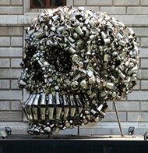
Inspiration artistique - Junk Art
Pour le design de l’équipement de base des joueurs et représenter le côté improvisé, nous nous sommes inspirés du mouvement Junk Art, style artistique se basant sur l’utilisation de matériaux de récupération voulant montrer que l’art peut être fait de tout et n’importe quoi. C’est ce que nous avons cherché à reproduire. De plus, nous avons cherché de l’inspiration auprès de jeux possédant de l’équipement reposant justement sur du bricolage de fortune.
Ainsi pour ces éléments, nous avons conçu les pièces comme un ensemble d’éléments divers afin de concevoir une arme ou bien une armure, comme si elles avaient été conçu à la hâte dans un but purement fonctionnel. Les pièces technologiques sont accrochés du mieux possibles et alimentées par des piles et autre batteries simples.
Ainsi, l’ensemble n’est pas harmonieux et possède beaucoup d’angles droits et d'arêtes.
Very Angry God - Sudobh Gupta

Slide 28
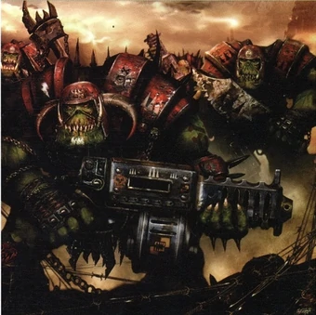
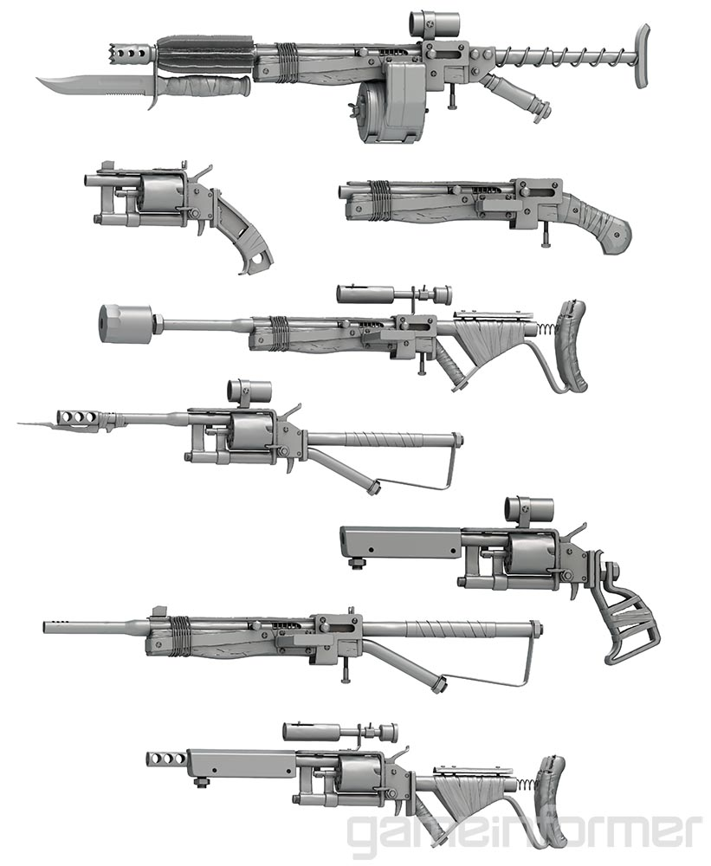
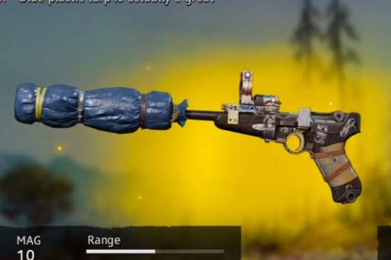
Inspiration artistique - Junk Art
Ork - Warhammer 40k - Games Workshop
Pipe guns - Fallout 4 - Bethesda
Far Cry New Dawn - Ubisoft
Nous nous sommes inspirés de la façon dont les armes et armures de cette race sont construites, avec des morceaux provenant de partout tenant malgré tout et fonctionnant.
De la même façon, nous nous sommes inspirés de la façon dont ces armes sont conçues et ce qui les rend fonctionnelles et crédibles.
Ce jeu offre plusieurs visuels intéressants sur comment des matériaux de tous les jours peuvent être convertis en pièces d’équipement pour les armes et les armures.

Slide 29
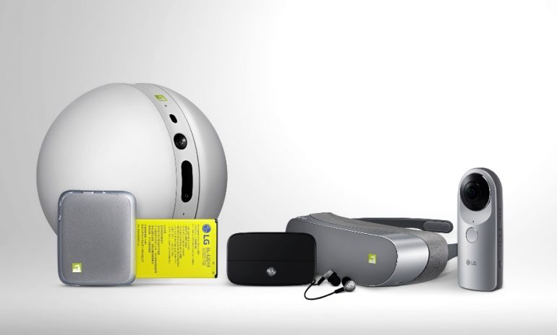
Inspiration artistique - High Tech
Pour trancher clairement avec l’équipement de base et monter facilement une évolution de celui-ci, nous avons décidé de faire en sorte que les éléments les plus évolués comportaient d'avantages d’éléments technologiques de pointe et possédaient un aspect plus futuriste. Ainsi, nous avons beaucoup joué sur les courbes et fait en sorte que chaque pièce d’un équipement soit placé de façon harmonieuse et rien ne fait comme étant ajouté à la va-vite.
pour se rapprocher de cet esthétiques, nous nous sommes inspirés de plusieurs éléments qui utilisait ces caractéristiques dans leurs formes, que ce soit outils numériques ou bien produits culturels. De plus, nous avons cherché à donner un aspect bien plus futuriste à ces armes et armures que ceux de niveau inférieur, afin de mieux les différencier. De plus, ils font beaucoup moins rouillés ou bien cabossé, comme presque neuf et n’ayant jamais servi.
Divers objets dit “High Tech”

Slide 30

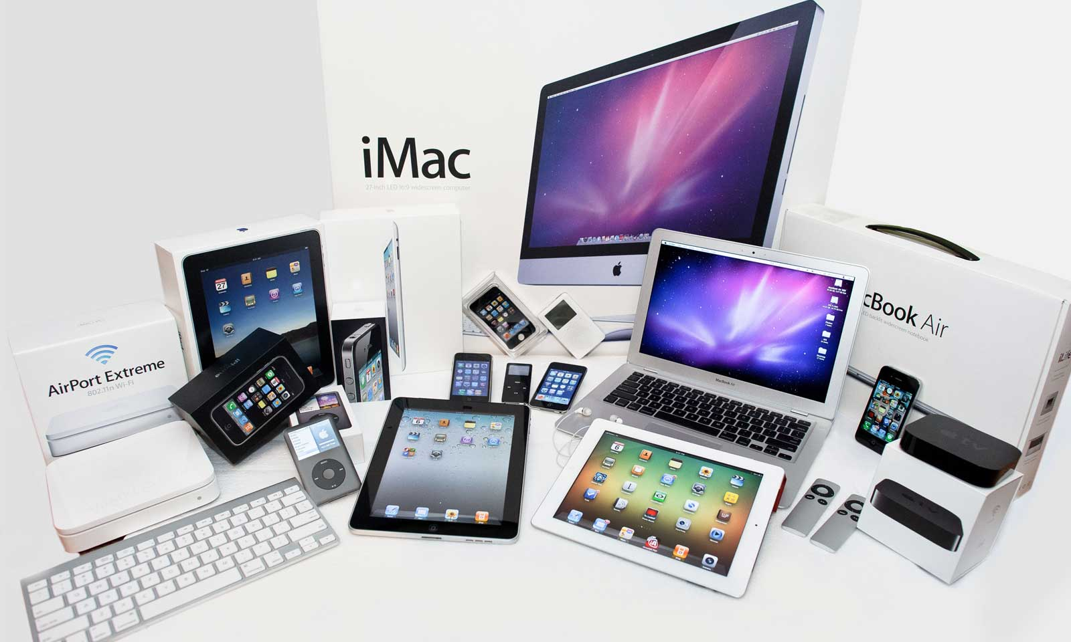
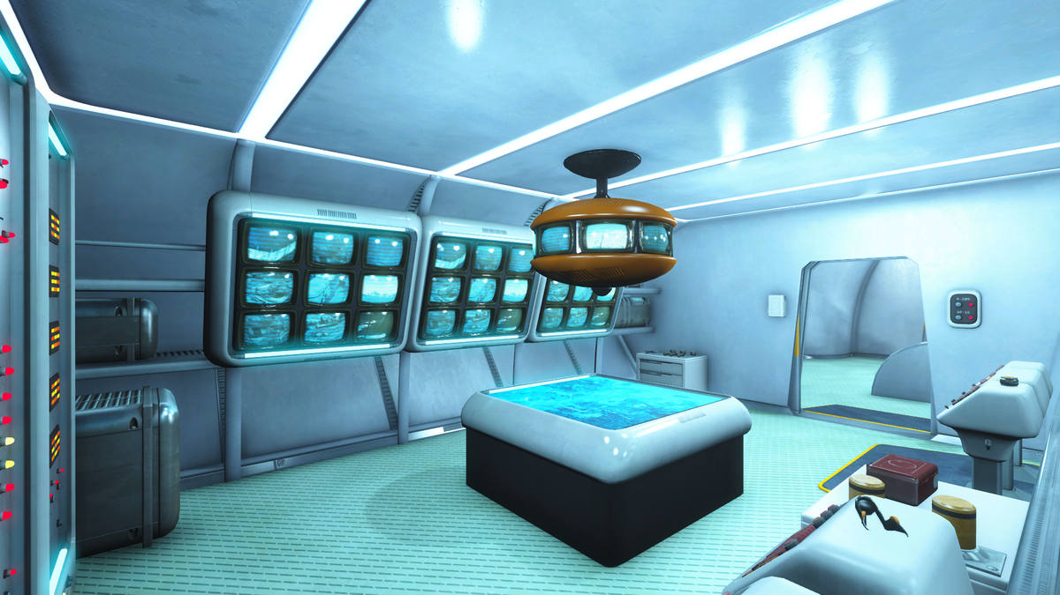
Inspiration artistique - High Tech
Produits Apple
E-VE - Wall-E - Pixar
Institute - Fallout 4 - Bethesda
Les produits de la gamme Apple possèdes des traits caractéristiques : arrondis et lisses, fins et élégants. Pour ces produits, l’aspect technologique ressort tout d’abord par leur formes et aspects.
Ce personnage possédant une couleur blanche immaculée et les formes sont arrondies. De plus, son visage s’exprime via un écran numérique, confirmant son aspect cybernétique.
Nous nous sommes inspiré de la faction Institut, que ce soit dans l’architecture mais aussi dans la forme des objets présents, très arrondis et reflétant un aspect futuriste.

Slide 31
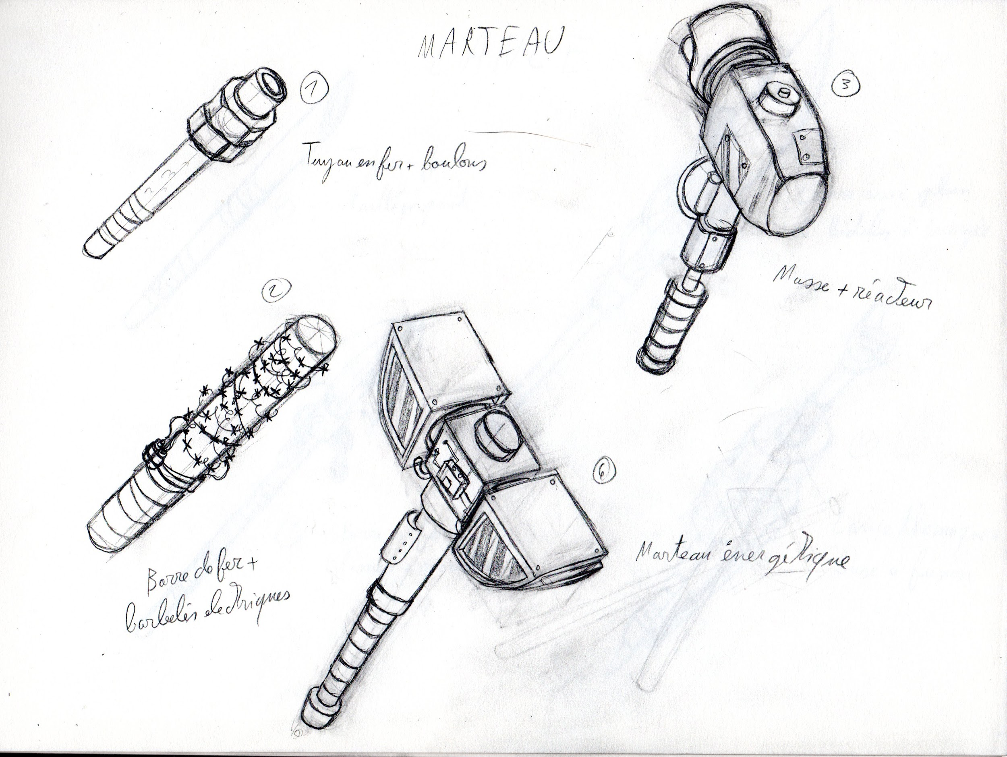
Croquis Armes - Marteau

Slide 32
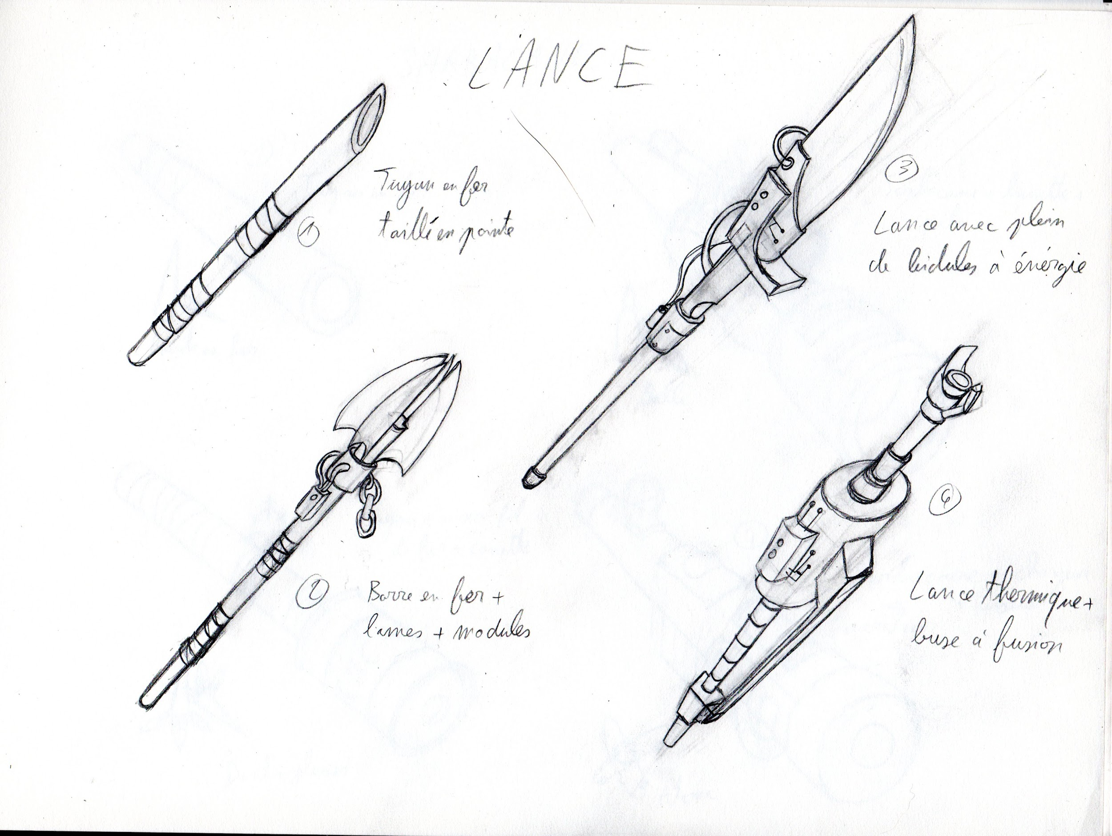
Croquis Armes - Lance

Slide 33
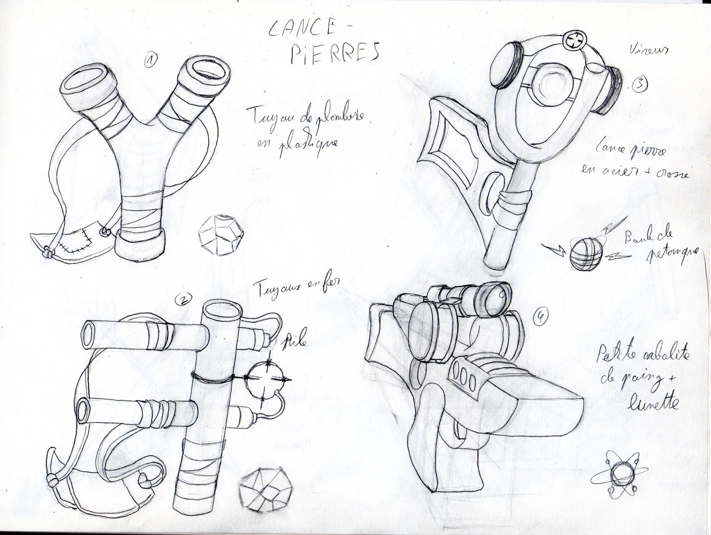
Croquis Armes - Lance-pierre

Slide 34
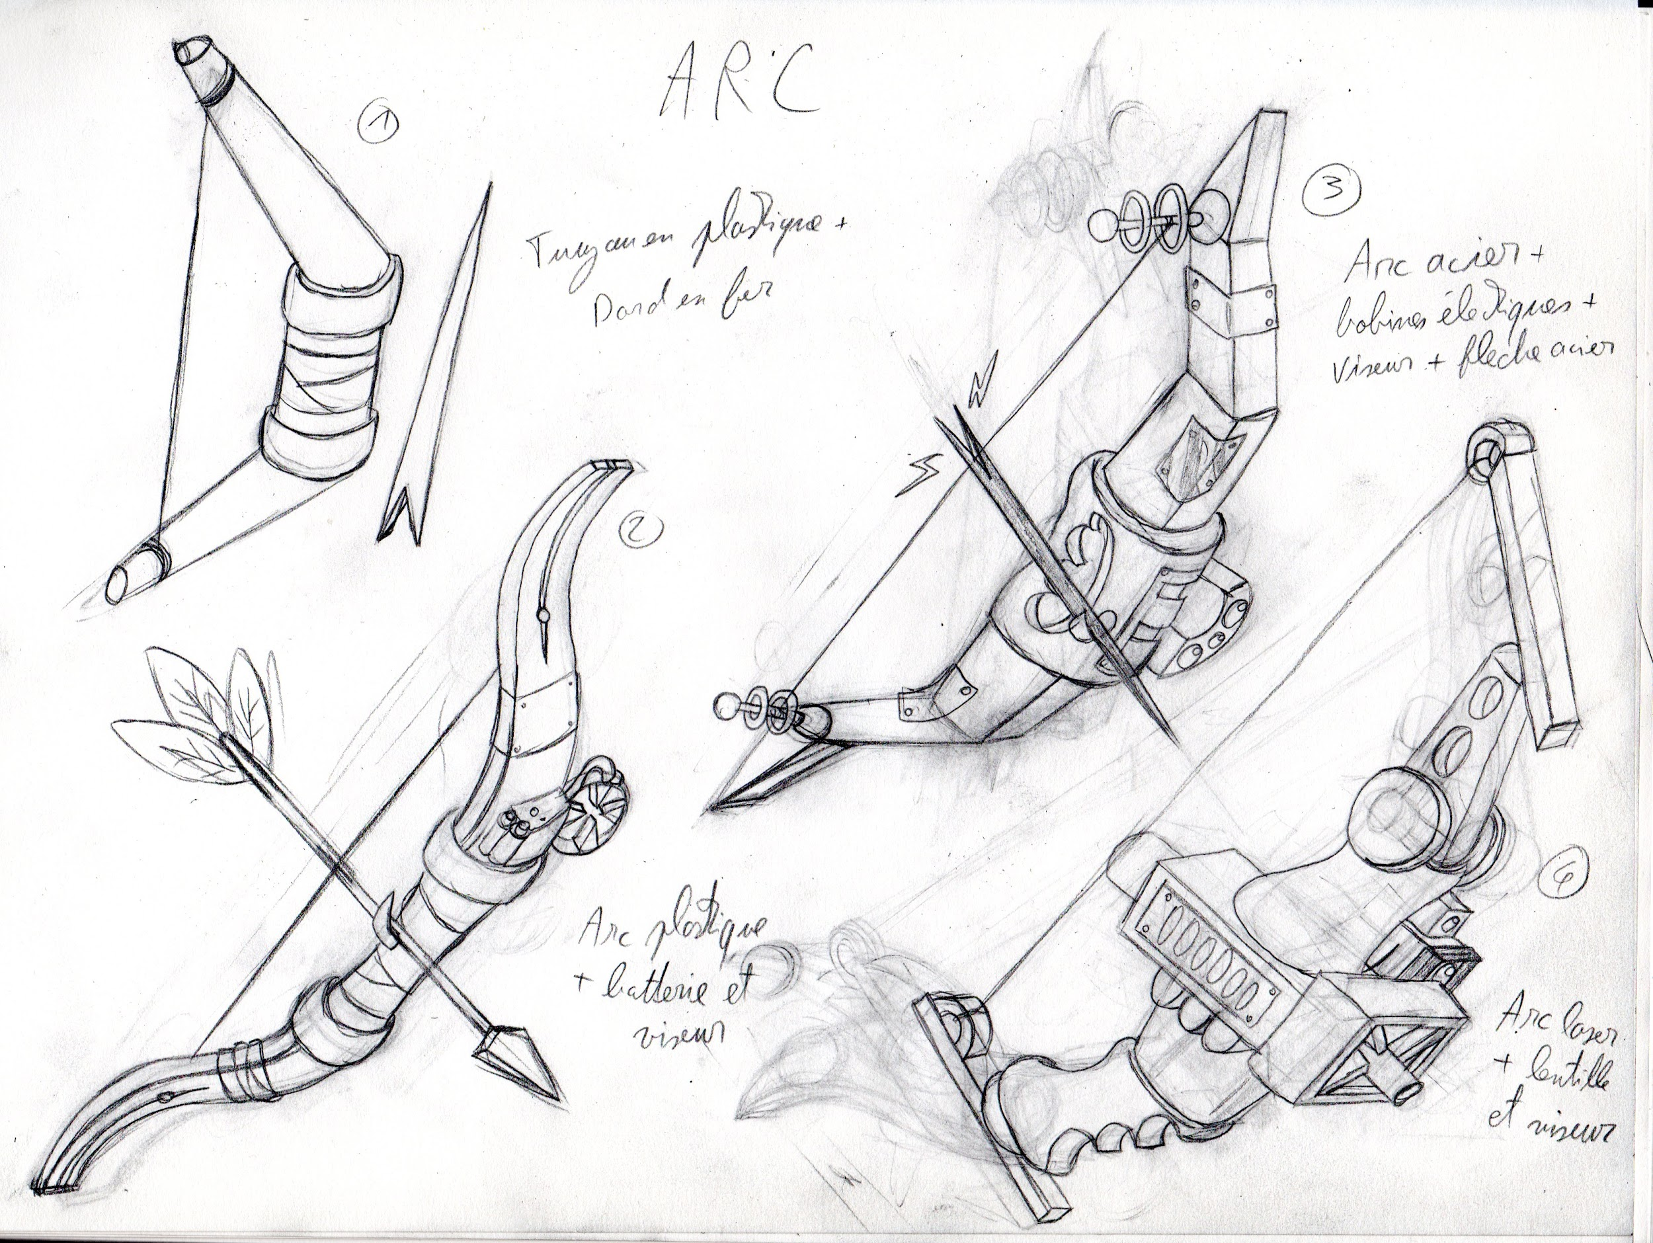
Croquis Armes - Arc

Slide 35
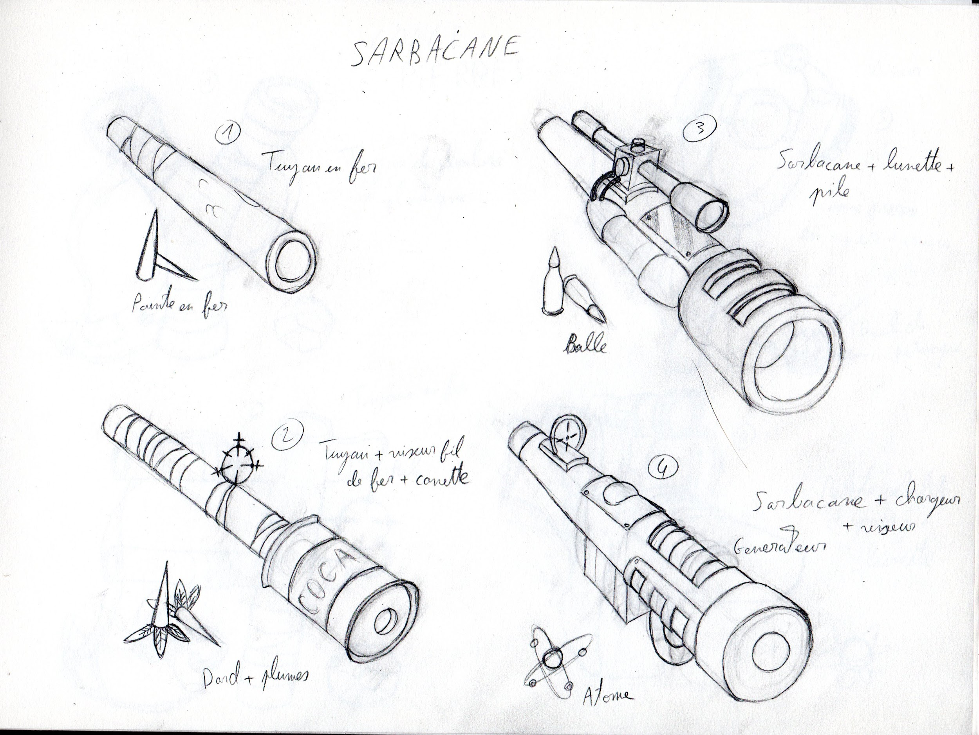
Croquis Armes - Sarbacane

Slide 36
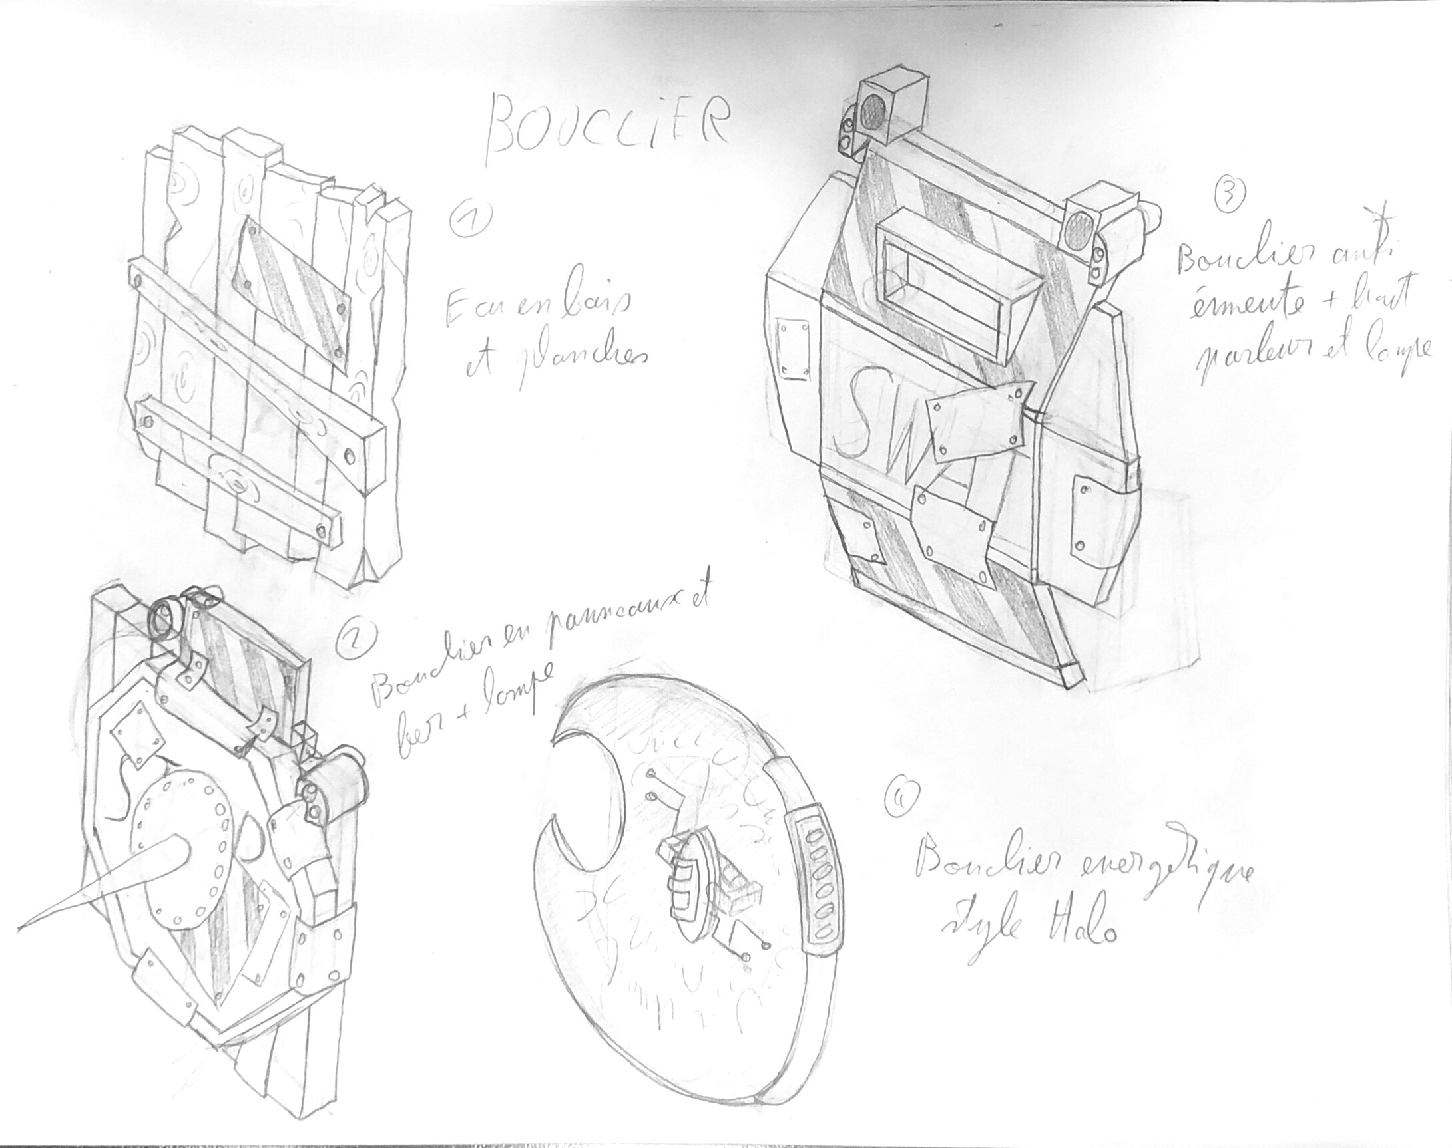
Croquis Armures - Bouclier

Slide 37
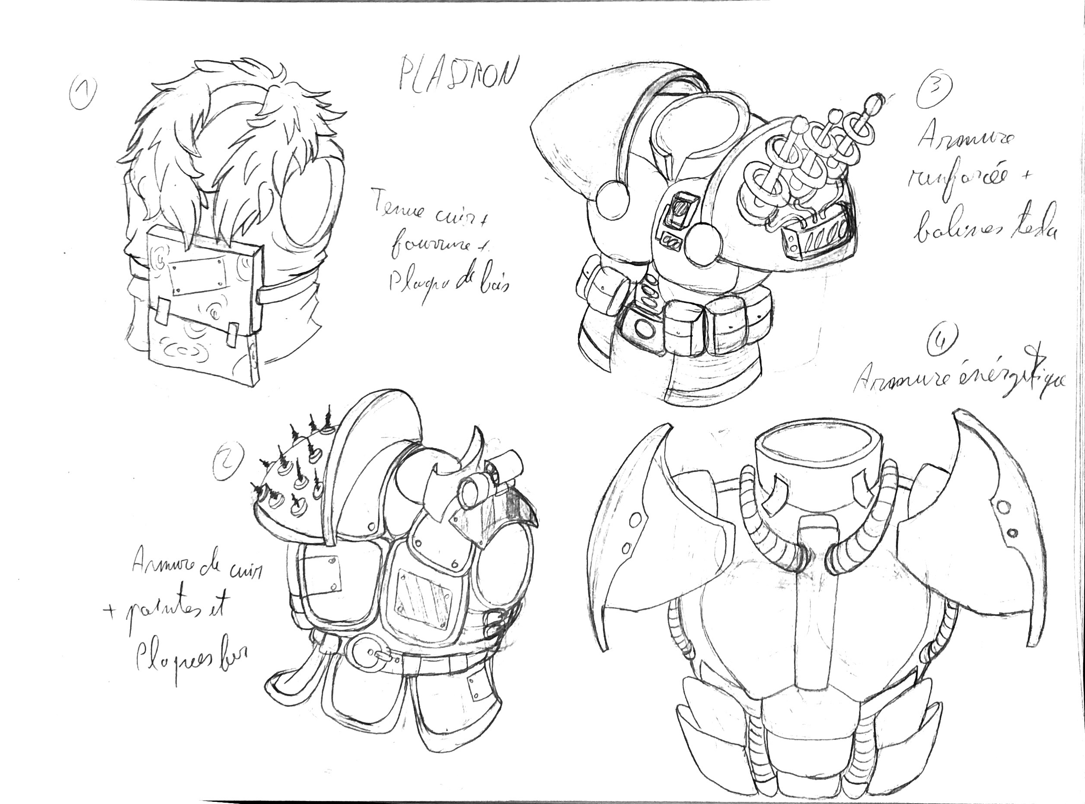
Croquis Armures - Plastron

Slide 38
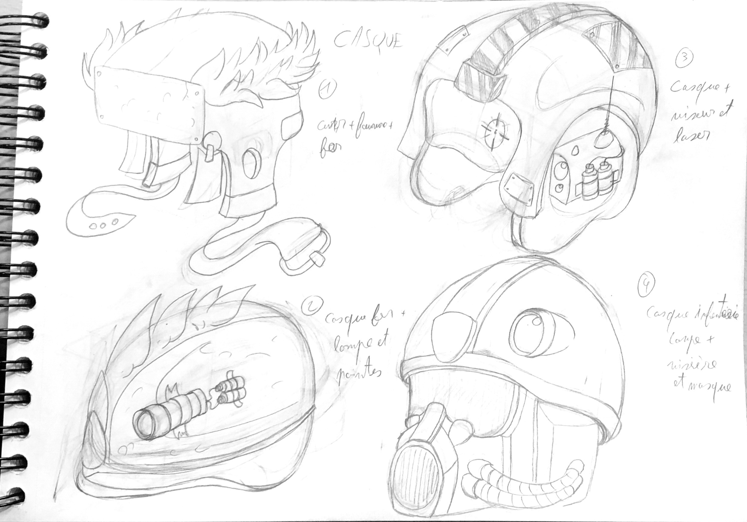
Croquis Armures - Casque

Slide 39
Design Cartes
Pour les cartes, nous avons imaginé qu’elle faisait partit d’un système qui permettait la matérialisation des armes. En effet, plutôt que de simplement représenter les armes sur les cartes, nous avons décidé d’avoir ce système afin d'intégrer pleinement les cartes dans le système numérique. Ce faisant, cela permet de rendre plus logique le fait de devoir “biper” les cartes afin de faire apparaître la technologie. Nous leur avons donc donné un aspect de carte magnétique qui présentait les caractéristiques de l’objet, comme si elle indiquait vraiment les capacités de l’article à un acheteur dans l’univers du jeu.
Ces cartes possèdent le logo de l’arène afin de les liés à l’endroit où se déroule le jeu.

Slide 40
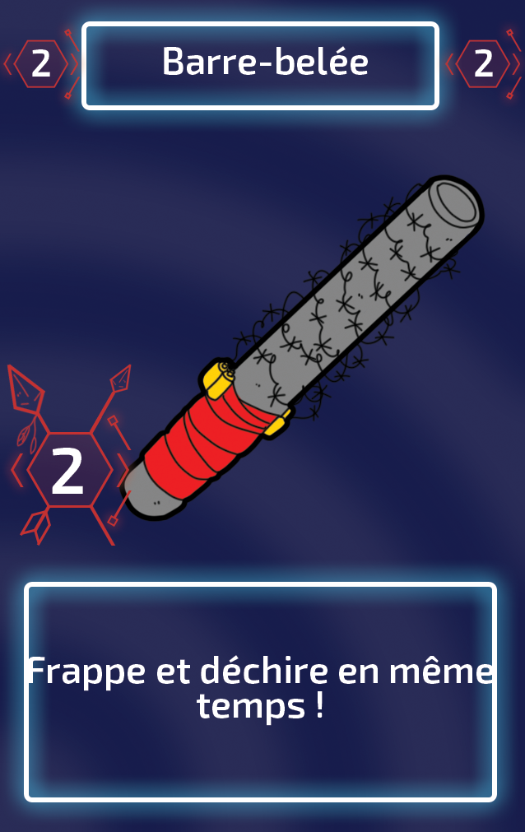
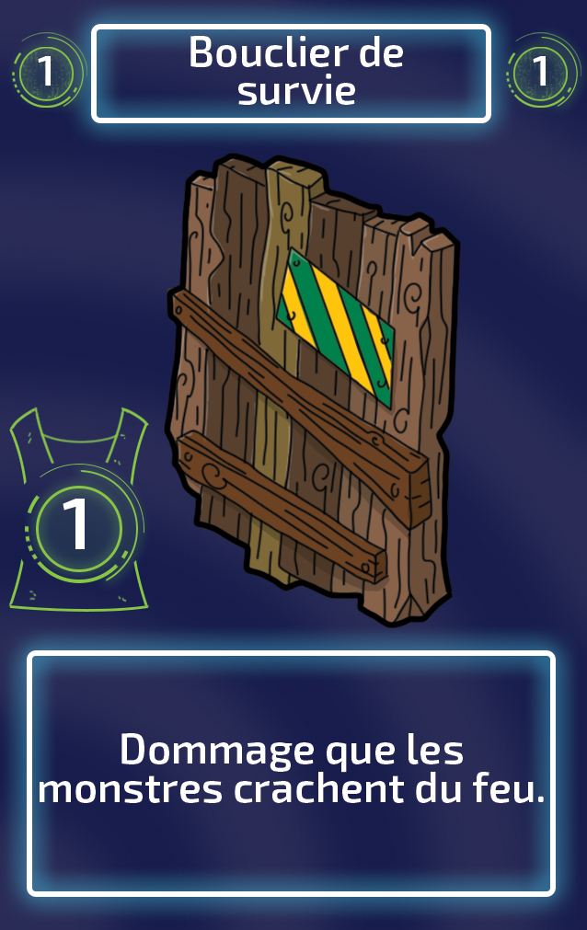
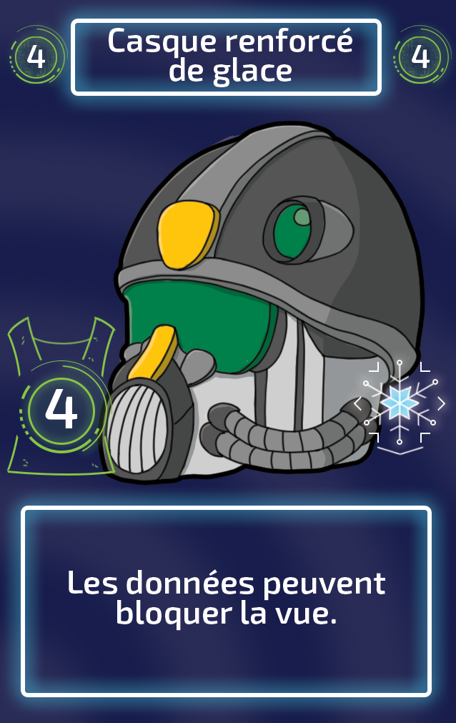
Visuels Cartes

Slide 41
Direction sonore

Slide 42
Rythme du jeu
Nous pouvons diviser notre jeu en 2 grandes phases composées de plusieures petites phases : il s’agit de la phase de Négociation et de la phase de Combat. Cependant, en terme de rythme, les deux phases sont différentes car leur importance ainsi que leur durée le sont aussi.
En effet, l’action principale de notre projet se situe durant la phase de négociation et d’achat entre les joueurs. Il s’agit de la phase la plus intensive, avec les joueurs qui débattent et communiquent entre eux. Ainsi, c’est la voix des participants qui va générer le rythme durant cette phase.
Pendant la phase de combat, le rythme est généré autrement. en effet, il s’agit d’une phase plutôt passive pour les joueurs “Managers” car le combat est généré automatiquement. Ici, ce sont les bruitages et feedbacks sonore qui vont générer ici le rythme.
Le but est de faire en sorte que la phase de combat se déroule rapidement afin de repasser sur le temps d’interaction entre les joueurs et ainsi relancer le flow du jeu.

Slide 43
Position du son dans le gameplay
Dans notre projet, le son principale provient de la voix des joueurs car étant qu’il s’agit d’un jeu tourné autour du marchandage et de la négociation, les joueurs doivent communiquer entre eux avec d’échanger des informations. La voix a ici toute son importance car elle intervient durant la phase principale du jeu : celle de l’achat d’équipement et de la négociation entre les joueurs. Ainsi durant ce temps, il n’y a que peu de sons qui viennent perturber ce moment hormis ceux des confirmations d’achat et la validation de l’équipement dans le système.
Ici, les sons interviennent comme indicateur de l’état du système et servent à annoncer aux joueurs dans quelle phases ils se situent.
Le combat est complètement numérisé et sert surtout de support au calcul de dégâts. Ainsi, nous avons beaucoup de FX et feedbacks sonore qui doivent clairement indiquer aux joueurs dans quelles stades du combats ils se trouvent. A cela viennent s’ajouter des sons qui sont spécifiques aux monstres, notamment leurs cris, et qui permettent eux aussi de séparer le combat en plusieurs moment en indiquant leur état :
Apparition
Attaque
Dégât
Mort

Slide 44
Sons et jeu
Afin de mieux différencier les deux étapes dans notre jeu, nous avons aussi utilisé les sons.
En effet, les sons utilisés pour démarquer les phases de jeux reposent sur des instruments physiques et simples - on entend ici des instruments qui peuvent être facilement créé et utilisable mais aussi qui font sens avec le côté “tribale” lié à la notion d’arène comme des percussions et instruments à vents : percussions de cloche pour les phases de négociation, trompe et cor pour les phases de combat. A cela, nous avons ajouté un autre son physique durant la vente : un coup de marteau qui va confirmer une vente. On reprend un peu la symbolique du coup qui conclut une vente aux enchère, afin de clairement symboliser la validation d’un achat.
Les sons numériques sont uniquement utilisés pour les éléments faisant appel à une technologie plus avancé comme les robots et les bipeurs de cartes. Cela permet de créer un contraste fort et surtout deux ambiances différentes : les sons physiques sont liés au côté simple et rapide de la phase de négociation ou les joueurs parlent en eux sans faire appel à d’autres outils; et les sons numériques sont liés au système.
En somme, tous les sons liés aux joueurs sont des sons physiques et qui sont simples, représentant le côté bruyant du camp des joueurs tandis que les sons liés aux monstres et système sont eux numériques et évolués, liés au support numérique.

Slide 45
Musique d’ambiance et thème
Nous avons fait le choix de ne pas intégrer de musique dans notre jeu. En effet, quelque soit les phases de jeu, les sons et feedbacks sonores suffisent à créer une ambiance musicale sans avoir à en rajouter.
Ainsi, dans la phase de négociation ce sont les échanges verbaux entre les joueurs qui vont créer le fond sonore tandis que pour la phase de combat, ce sont les bruitages, feedbacks et ambiance sonore, le tout appuyé par les commentaires des joueurs, qui vont créer une sorte de musique et sonorité

Slide 46
Layers de sons - Monstres
Rugissement
Rugissement invocation
Rugissement fort et puissant, tonalité haute
Déclencheur : Se lance quand le monstre apparaît sur le terrain
Rugissement mort
Rugissement faible, tonalité basse, déclinant
Déclencheur : Se lance dès que le monstre meurt
Combat
Attaque
Bruit d’un lourd objet métallique contre un autre objet, percussion
Déclencheur : Se lance quand le monstre attaque
Blessure
Bruit d’un coup contre une paroi en métal
Déclencheur : Se lance quand le monstre prend un coup
Autre
Ronronnement machine
Bruit de machinerie, surtout moteur et pistons
Se lance en continue quand le monstre est présent sur le terrain

Slide 47
Layers de sons - Bruitages
Système
Début du jeu
Jingle de début de jeu
Quelque chose de triomphant
Déclencheur : Se lance quand on lance le jeu
Fin du jeu
Jingle de début de jeu
Déclencheur : Se lance quand on termine le jeu
Action positive
Petit son numérique positif
Petit son à la FF ou bien à la RE
Déclencheur : Quand le joueur effectue une action validée par le système
Action négative
Petit son numérique négatif
Petit son à la FF ou bien à la RE
Déclencheur : Quand le joueur effectue une action refusée par le système
o Insertion carte
§ Petit son numérique
§ Petit son de cliquetis
§ Déclencheur : Se lance quand la carte est insérée dans le lecteur
Confirmation carte
§ Petit son numérique
§ Bip de confirmation, style beeper dans les super marchés
§ Déclencheur : Se lance quand la machine lit le code barre de la carte
Retirage carte
§ Petit son numérique
§ Petit son de cliquetis
§ Déclencheur : Se lance quand la carte est retirée du lecteur

Slide 48
Layers de sons - Bruitages
Combat
Début du combat
Jingle de début de combat
Son avec trompette/cor de chasse
Déclencheur : Se lance quand le combat se lance
Victoire
Jingle triomphant pour célébrer la victoire des joueurs
Déclencheur : Se lance quand les joueurs remportent le combat
Défaite
Jingle triste pour annoncer la défaite des joueurs
Déclencheur : Se lance quand les joueurs perdent le combat
Apparition monstre
Bruit de numérisation
Style scanner ou imprimante
Déclencheur : Pendant que le monstre est en train d'apparaître sur le terrain
Mort monstre
Chute d’un objet lourd/métallique sur le sol
Déclencheur : Quand le monstre est battu par les joueurs
Boutique
Confirmation achat
Petit bruit de caisse enregistreuse
Déclencheur : Quand un joueur achète un article

Slide 49
Layers de sons - Sons ambiances
Foule normale
Bruit de foule en arrière-plan
Se joue en boucle durant les combats
Foule victoire
Cris et hurlements de hourra
Déclencheur : Se joue quand les joueurs remportent le combat
Foule défaite
Hurlement et hués moqueurs
Déclencheur : Se joue quand les joueurs perdent le combat

Slide 50
Inspiration sonores
Pour les monstres, nous nous inspirons d’exemples de monstres mécaniques. Dans Horizon Zero Down, les concepteurs ont créé les bruits et rugissement des dinosaures en mixant ensemble des bruits de machine, d’animaux et de dinosaures. Dans Metal Gear Solid, on retrouve la même idée : le metal gear Rex pousse un rugissement issue d’un mix entre le bruit du t-rex et d’un machine.
Pour notre projet, nous avons pris des outils et machines industriels et modifier le pitch, la tonalité et la rythmique afin de les transformer en rugissement mecanique. Nous avons aussi ajouté des petits bruits de pistons et de moteurs tant que le monstre est présent sur le terrain afin de symboliser de manière sonore qu’il est vivant et que son corps fonctionne. Pour représenter les attaques, le mieux est de représenter ça sous la forme d’un bruit sourd et puissant, généralement une pièce de machine frappant quelque chose, comme un marteau piqueur, un marteau-pilon ou bien une presse hydraulique
Quand le monstre apparaît sur le terrain, nous pourrions nous inspirer de Pokémon et du principe que dans un combat de pokémons, quand celui-ci apparaît sur le terrain, il pousse son cri, symbolisant par le son que c’est ce pokémon en particulier qui vient de sortir et pas un autre. De plus, quand le pokémon est ko, il sort du terrain en refaisant son cri mais avec une tonalité en dessous.

Slide 51
Inspiration sonores
Pour les sons annonçant le début et la fin des phases de négociation, nous nous sommes inspirés de la cloche de Wall Street qui annonce l’ouverture et la fermeture des marchés. Cela crée ainsi une sorte de lien entre l’ancien et le nouveau monde, lié à l’argent et aux transactions financières. Nous nous sommes donc inspiré de sons de clochettes et gongs, dont l’intensité représente une étape : les clochettes légères annoncent le début, le gong annonce la fin de la phase.
Pour les sons annonçant les combats, nous avons cherché a reproduire les sons de trompes des arènes de gladiateur, quelque chose de puissant et épique, qui puisse être entendu facilement. Ainsi, nous avons cherché du côté des cors de chasse, des cornes de brumes des bateaux et des grandes trompes issus d’univers tel que le Seigneur des Anneaux.

Slide 52
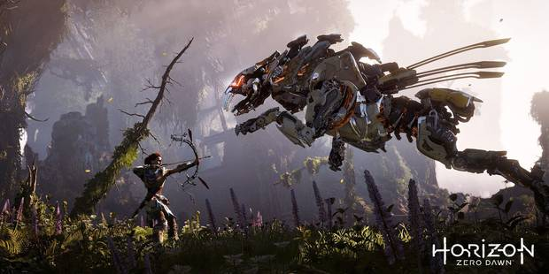
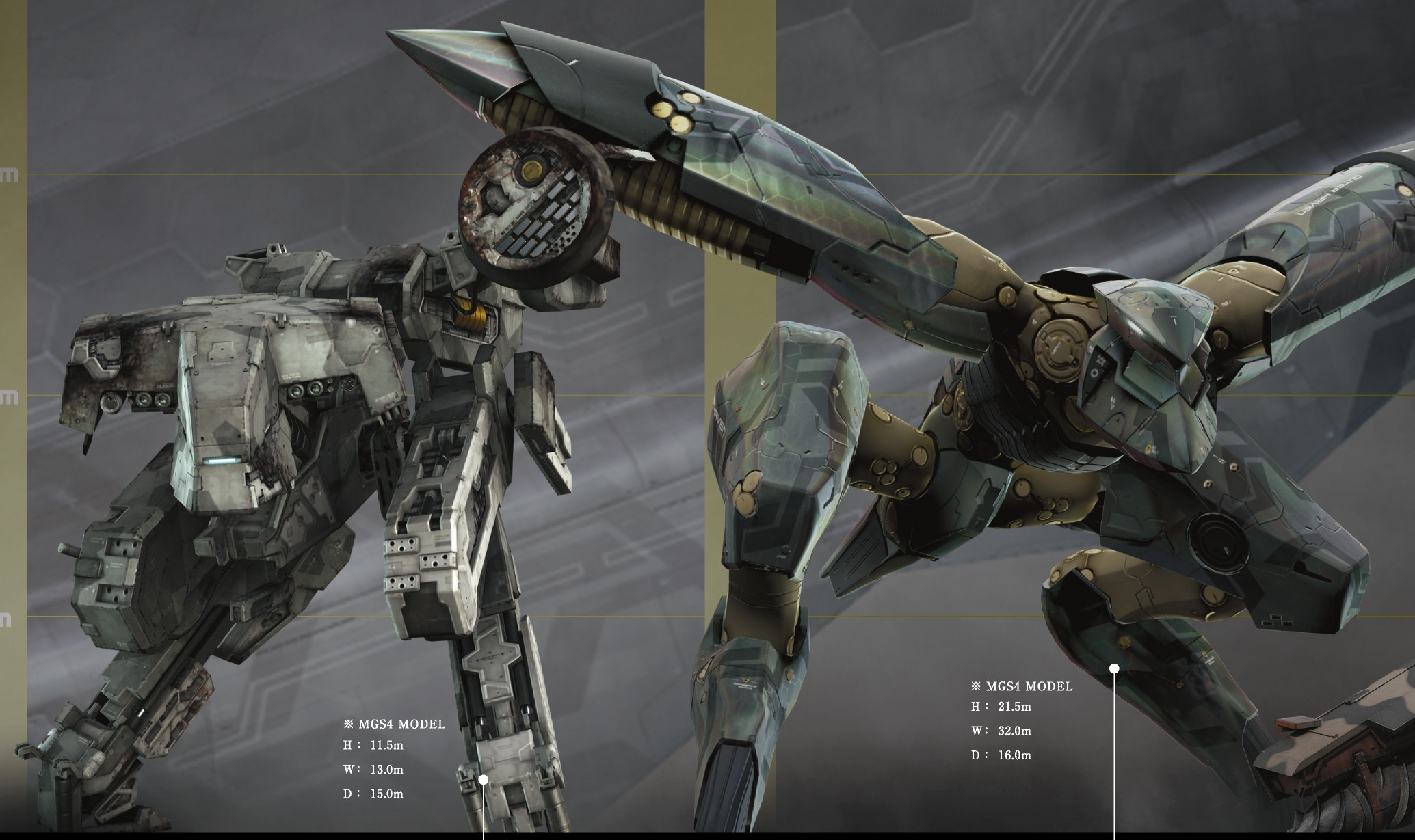
Inspirations sonores - Monstres
Horizon Zero Dawn - Guerrilla Games
Metal Gear Rex et Ray - Metal Gear Solid - Konami
Sound Design de Horizon : https://www.youtube.com/watch?v=SIAmi88akl0
Hurlement metal gear rex et ray : https://www.youtube.com/watch?v=wA02xxwaOH8

Slide 53
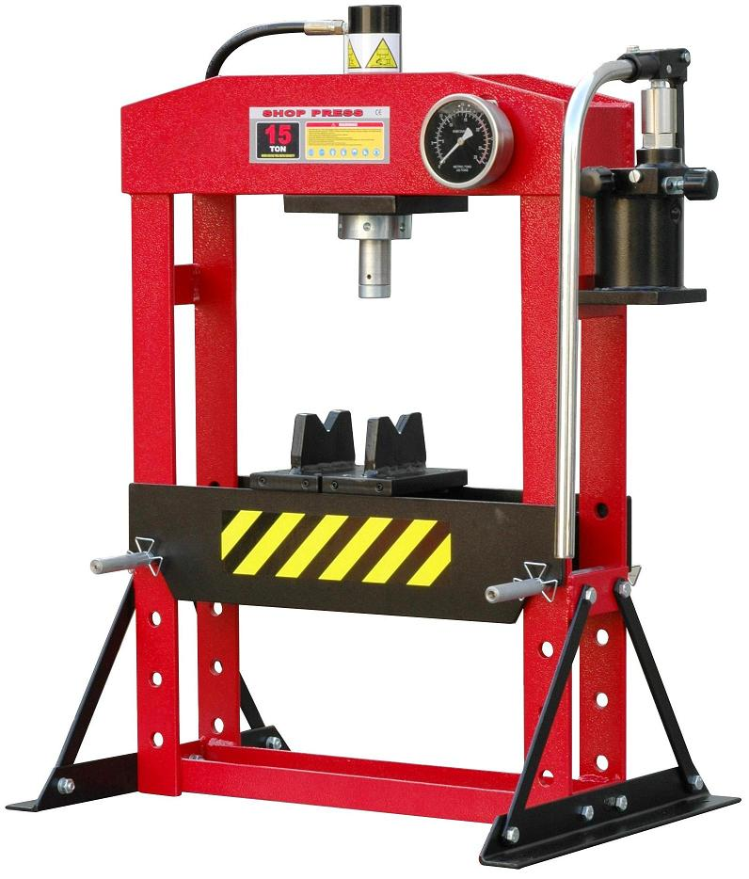
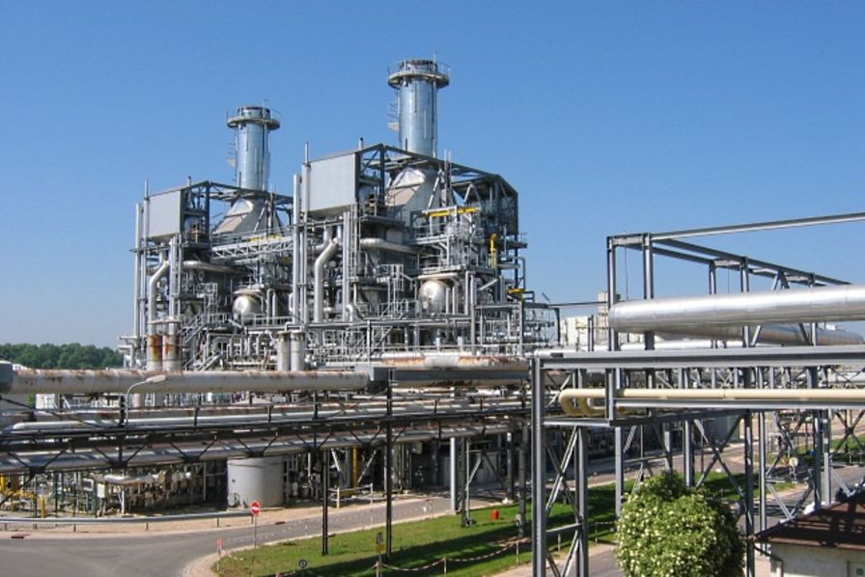
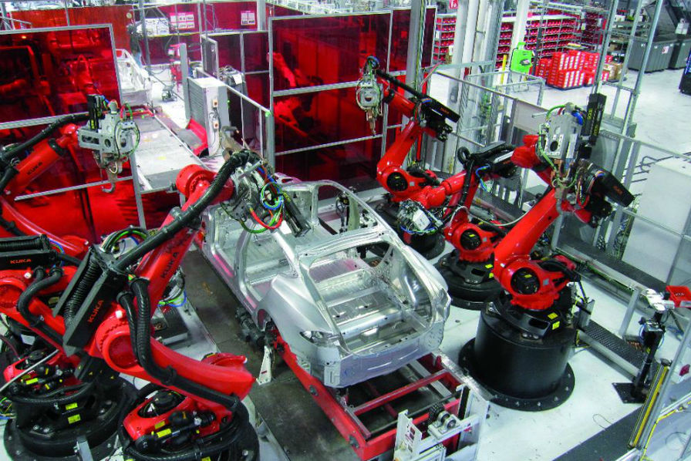
Inspirations sonores - Bruits mécaniques
Zone industrielle
Ambiance industrielle
Presse hydraulique
Ambiance usine : https://www.youtube.com/watch?v=UjnFRp7vtVM
Ensemble de bruit industriel : https://www.youtube.com/watch?v=qk_K9bujtIM
Bruit de presse hydraulique : https://www.youtube.com/watch?v=35OBfk1F8Ps

Slide 54
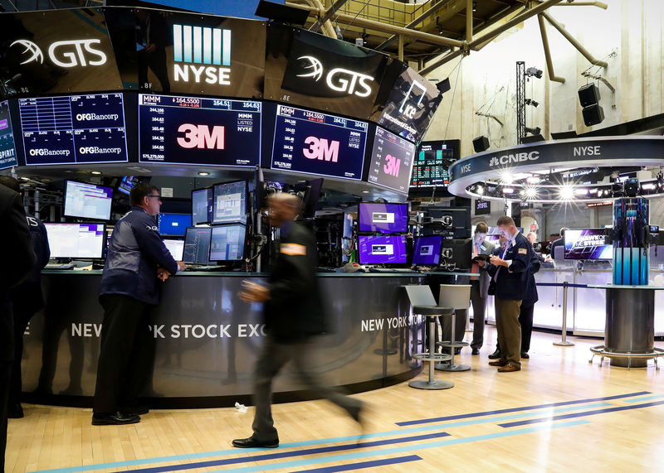
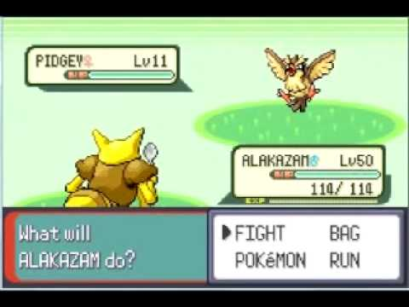
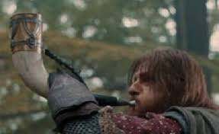
Inspirations sonores - Autres
Pokémon battle
Wall Street
Boromir’s horn - Lord of the Rings - Tolkien
Exemple de pokémon battle (à partir de 2:00) : https://www.youtube.com/watch?v=p2UgijCIAcc
Cloche de Wall Street : https://www.youtube.com/watch?v=P4e-WhHdvvk
Exemple de son de cor Seigneur des Anneaux : https://www.youtube.com/watch?v=sEClzllDVJo

